Slide 1



МЕЖВУЗОВСКАЯ АКСЕЛЕРАЦИОННАЯ ПРОГРАММА
АКСЕЛЕРАТОР 2.10
ЛОГО ВУЗА
Беспроводная зарядка квадрокоптера
ЛИДЕР КОМАНДЫ:
Удовиченко Владислав Михайлович
ЛОГО КОМАНДЫ
MVP ПРОТОТИП
ИЗОБРАЖЕНИЕ О ПРОЕКТЕ

Slide 2
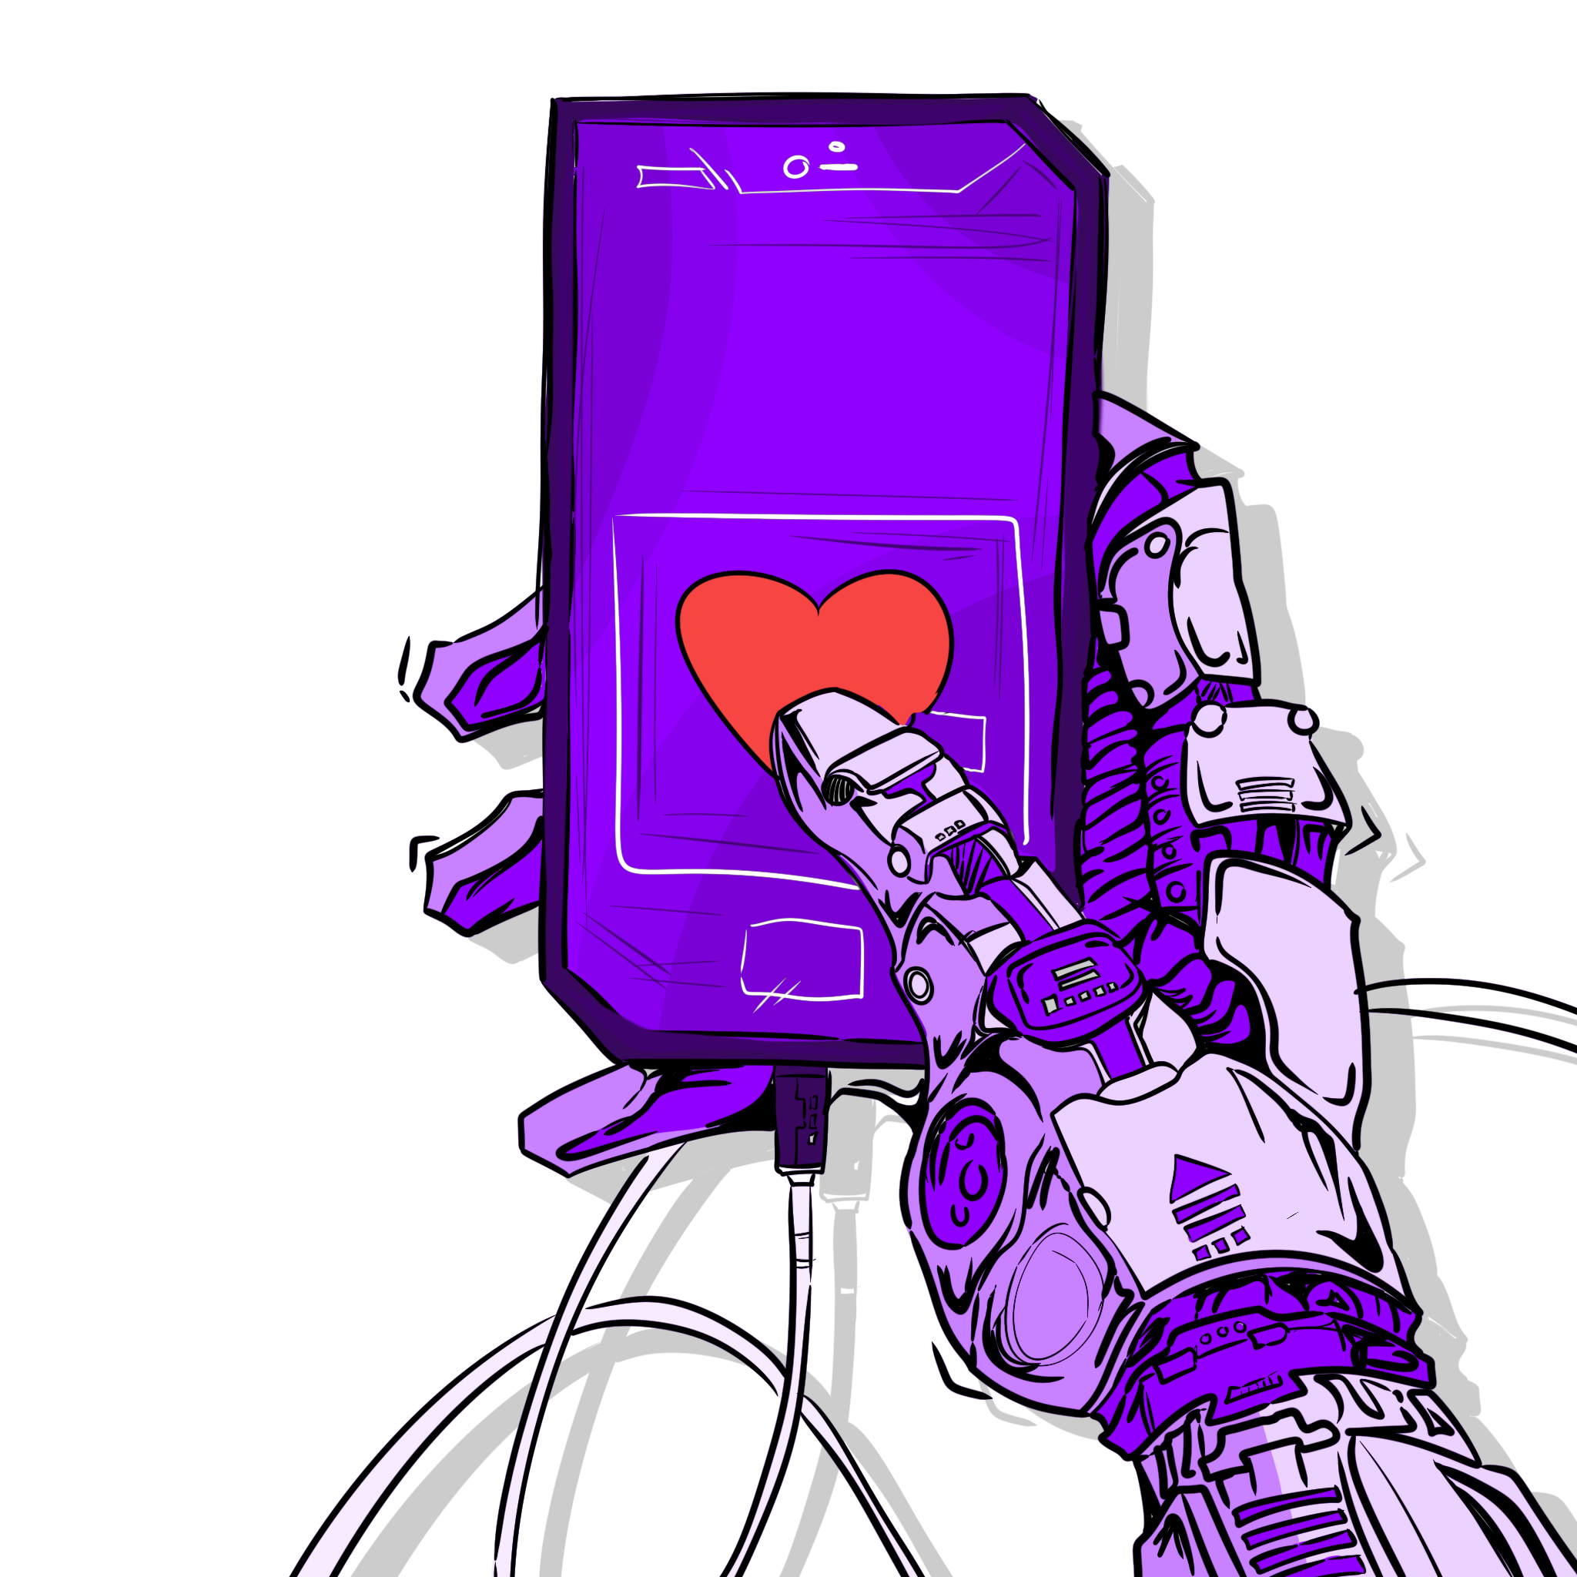
ВВЕДЕНИЕ В ПРЕДМЕТНУЮ ОБЛАСТЬ
Формула тизера:
Мы делаем устройство беспроводной зарядки БПЛА от ЛЭП переменного тока для юр. лиц, чтобы они могли выполнять задачи с помощью БПЛА на значительном удалении от базовой зарядной инфраструктуры
2
Notes:
Одной фразой о проекте должно быть понятно, чем вы занимаетесь

Slide 3
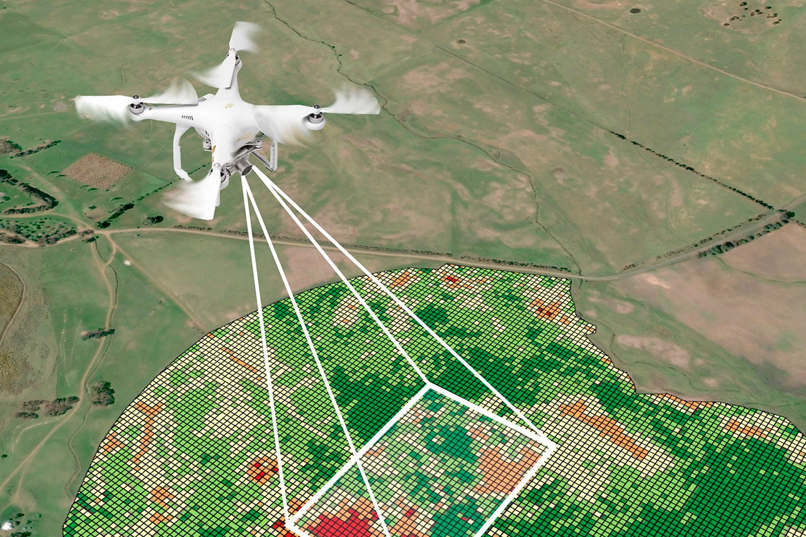
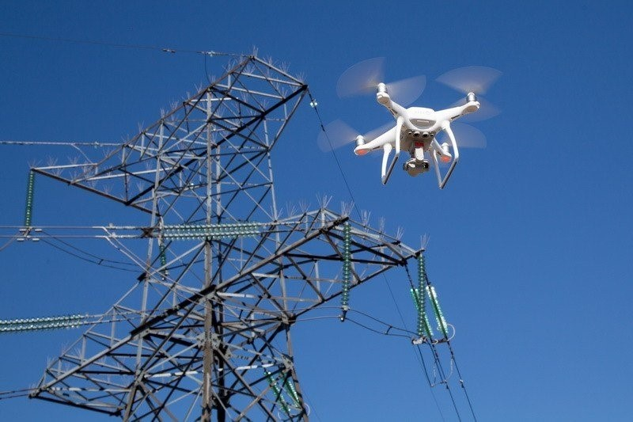
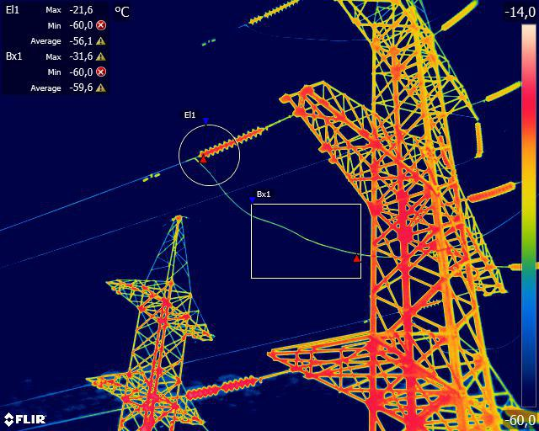
АКТУАЛЬНОСТЬ
Поиск людей, сейчас применят метод деления местности на квадраты и используют на эту местность необходимое количество
БПЛА, в то время как заряд используемого коптера подходит к завершению его снимают с места и в определенную позицию
направляют коптер заменяющий его с полным зарядом.
Дальность полета ограничена.
Мы предлагаем заряжать квадрокоптер от ЛЭП переменного тока.
Коптеру не нужно возвращаться к базовым зарядным станциям, экономится время.
В электроэнергетике для мониторинга состояния ЛЭП используют квадрокоптера.
Дальность полета квадрокоптера ограничена емкостью одной зарядки.
Обеспечив подзаряд квадрокоптера от ЛЭП мы делаем время его работы сколь угодно долгим.
3

Slide 4
ПРОБЛЕМА
                Фраймворк гипотезы:
                ОРГАНИЗАЦИИ ИСПОЛЬЗУЮЩИЕ БПЛА ДЛЯ РЕШЕНИЯ ЗАДАЧ НА БОЛЬШОМ УДАЛЕНИИ ОТ БАЗОВОЙ ЗАРЯДНОЙ СТАНЦИИ ТЕРЯЮТ ВРЕМЯ И ЭНЕРГИЮ НА ВОЗВРАТ КОПТЕРА К МЕСТУ ЗАРЯДКИ.
                ИСПОЛЬЗУЯ БЕСПРОВОДНУЮ ЗАРЯДКУ ОТ ЛЭП ПЕРЕМЕННОГО ТОКА ОРГАНИЗАЦИЯ ЭКОНОМИТ ВРЕМЕНЯ И ЭНЕРГИЮ.
4
Notes:
SMART-цель должна быть:
S — Specific — конкретной;
M — Measurable — измеримой;
A — Achievable — достижимой;
R — Relevant — значимой;
T —Time bound — ограниченной во времени.

Slide 5
ОПИСАНИЕ ПРОДУКТА И ТЕХНОЛОГИИ
квадрокоптер снабжаем устройством
беспроводной зарядки от ЛЭП
Когда аккумулятор разряжается квадрокоптер движется к ближайшей ЛЭП переменного тока
Заряжается от ЛЭП после
чего готов дальше выполнять задачу
6

Slide 6
АНАЛИЗ РЫНКА
                География продаж – вся территория РФ
                Объем общего рынка БПЛА к 2025 году составит приблизительно 50 млрд. долларов - TAM Российские компании приобретут БПЛА приблизительно на сумму 20 млрд . долларов - SAM В Белгородской области компании заинтересованные в эксплуатации БПЛА приобретут устройства приблизительно на сумму в 1 млрд долларов - SOM
TAM
50 млрд $
SAM
20 млрд $
SOM
1 млрд $
7

Slide 7
КОНКУРЕНТЫ
                Сравнительная матрица конкурентов
Конкуренты | Low-priced | Middle-priced | High-priced | Premium
БГТУ им В.Г.Шухова | yes |  |  | yes
Global Energy Transmission | yes
IR-LOCK |  | yes
WiBotic |  |  | yes | yes
Павлодарский высший колледж управления | yes
8

Slide 8
ЦЕЛЕВАЯ АУДИТОРИЯ
                Конечный продукт предназначен для
                B2B (business to business)
                B2G (business to goverment)
                Конечный потребитель – компании занимающиеся длительной эксплуатацией БПЛА
Сегмент рынка продаж | Потенциальные заказчики
B2B | Россети
 | Юр. Лица – производители БПЛА
B2G | МЧС
 | ГИБДД
 | МО
9

Slide 9
БИЗНЕС-МОДЕЛЬ
                Бизнес модель проекта
Ключевые партнеры Научно-исследовательские университеты, исследовательские центры, акселерационные программы. Ключевым ресурсом, получаемым от партнеров являются финансовые средства. Наши партнёры занимаются смежной деятельностью, такой как использование БПЛА или исследования в области беспилотной авиации | Ключевые виды деятельности Ключевыми видами деятельности является разработка программного алгоритма и создание, тестирование устройства. Ведение исследовательской деятельности в области БПЛА. | Ценностные предложения Ценность проекта это исключение аварийных ситуаций связанных с исчерпанием заряда. Реализация будет в форме устройства беспроводной зарядки БПЛА | Взаимоотношения с клиентами С НИИ будем взаимодействовать посредством обмена информации и сбора отзывов, с компаниями занимающимися аэрофотосъемкой будем взаимодействовать индивидуальными встречами, демонстрация ролика тестового полета. | Структура издержек Основной издержкой является затраты на производств: закупка сырья, отладка оборудования, настройка производственной линии. Наиболее дорогими являются инновационные материалы, применяемые в этом устройстве, зарплаты специалистам, аренда помещения, закупки оборудования, спец. ПО.,
 | Ключевые ресурсы Необходимым ключевым ресурсом для наших ценностных предложения является финансовая поддержка и подходящие материалы для создания проекта, специализированное оборудование, специализированное ПО, специалисты в области программирования спец устройств, тестовое БПЛА для проверки работоспособности устройтсва. | Целевая аудитория Научно исследовательские центры Компании, занимающиеся аэрофотосъемкой местности, объектов, Энергетические компании, занимающиеся исследованием ЛЭП | Каналы сбыта Взаимодействовать будем путем акселерационных программ и научных конференций, личными контактами¸ специализированная реклама (холодная/ горячая рассылка), общение на специализированных форумах | Потоки доходов Гранты, Мы генерируем основной поток доходов из прибыли поступающий с использования нашего устройства.
10

Slide 10
БЮДЖЕТ И ИСТОЧНИКИ ФИНАНСИРОВАНИЯ
                Нужно 500 000 рулей чтобы сделать MVP
                Основной источник дохода – студенческий грант
№ п/п | Источники инвестиций | Сумма инвестиций, тыс. руб. | Сумма инвестиций, %
1 | Потребность в финансовых средствах | 500 000 | 100 %
2 | Собственные средства | 0 | 0%
3 | Заимствованные средства | 0 | 0%
4 | Гранты | 500 000 | 100%
11

Slide 11
ВОЗМОЖНОСТИ И РИСКИ
Сильные сторон:
1. Простота
2. Широкая сеть ЛЭП
3. Надежность
4. Низкая стоимость
5. Энергоэффективность
Слабые сторон:
Административные барьеры
Необходимость согласования забора энергии с владельцем ЛЭП
ВОЗМОЖНОСТИ И РИСКИ ПРОИЗВОДСТВА ПРЕДСТАВЛЕННОГО ПРОДУКТА
Возможности:
Рост рынка БПЛА в мире более 10% в год
Расширяется и область применения БПЛА с беспроводной зарядкой
Угрозы:
БПЛА с водородным источником питания
Появление аккумулятора большой емкости
13

Slide 12
ЗАПРОС НА АКСЕЛЕРАЦИЮ
ДЛЯ ДАЛЬНЕЙШЕГО РАЗВИТИЯ ПРОЕКТА НЕОБХОДИМЫ СЛЕДУЮЩИЕ РЕСУРСЫ:
Денежные средства в размере 500 000 рублей
Оборудование для эксперимента или производства
Проведение промышленных испытаний

Slide 13
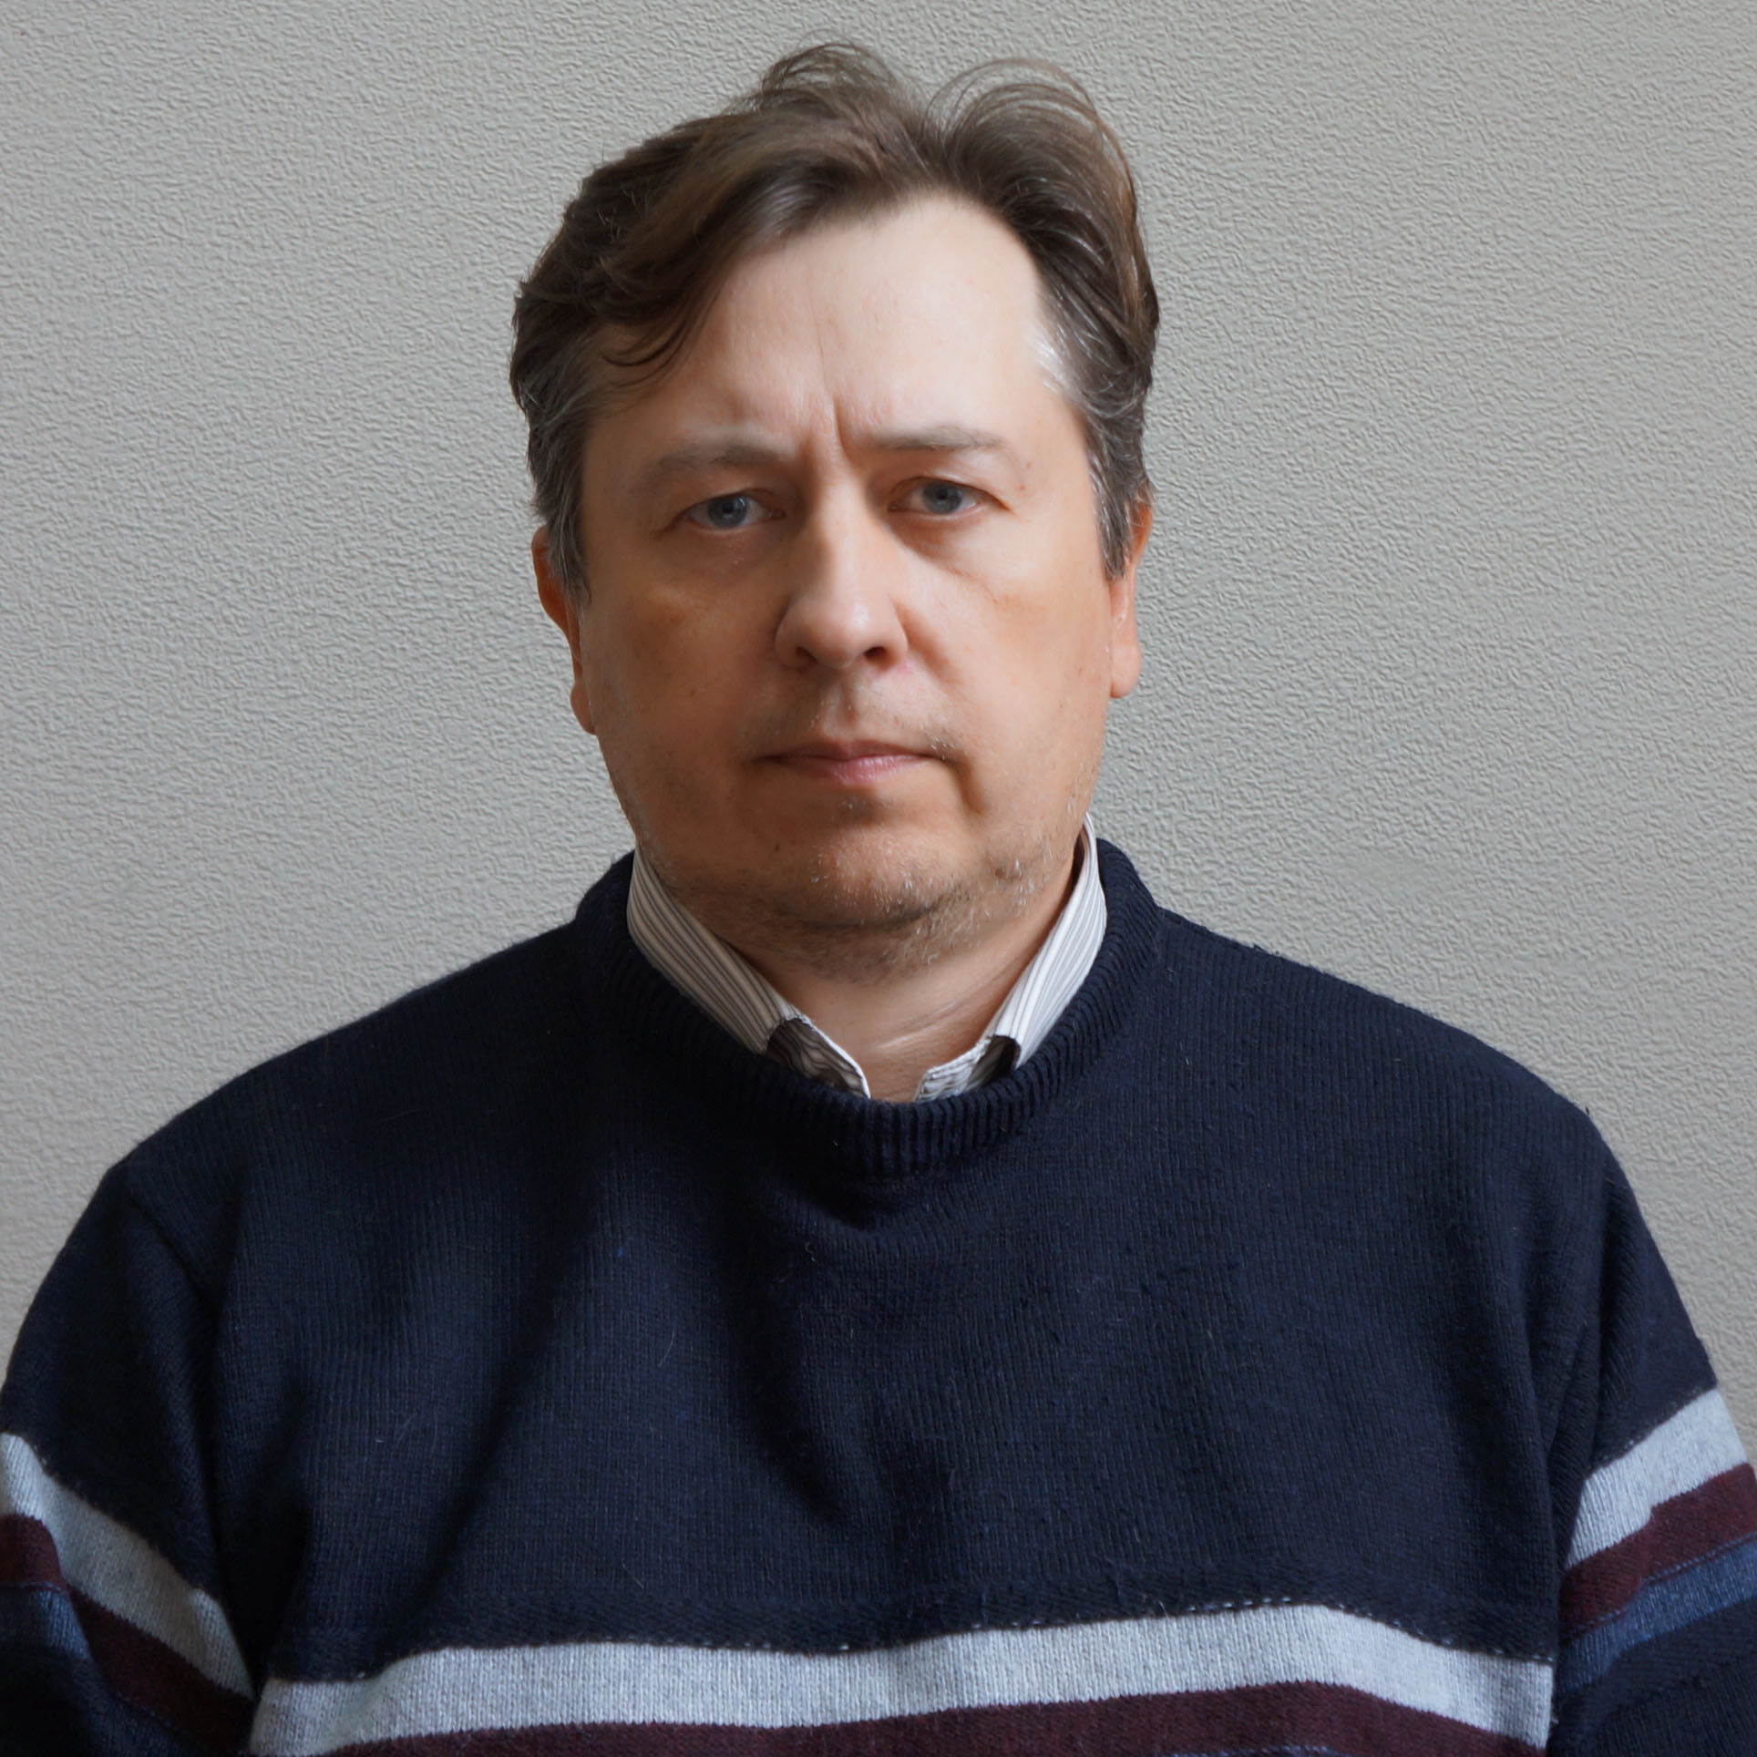
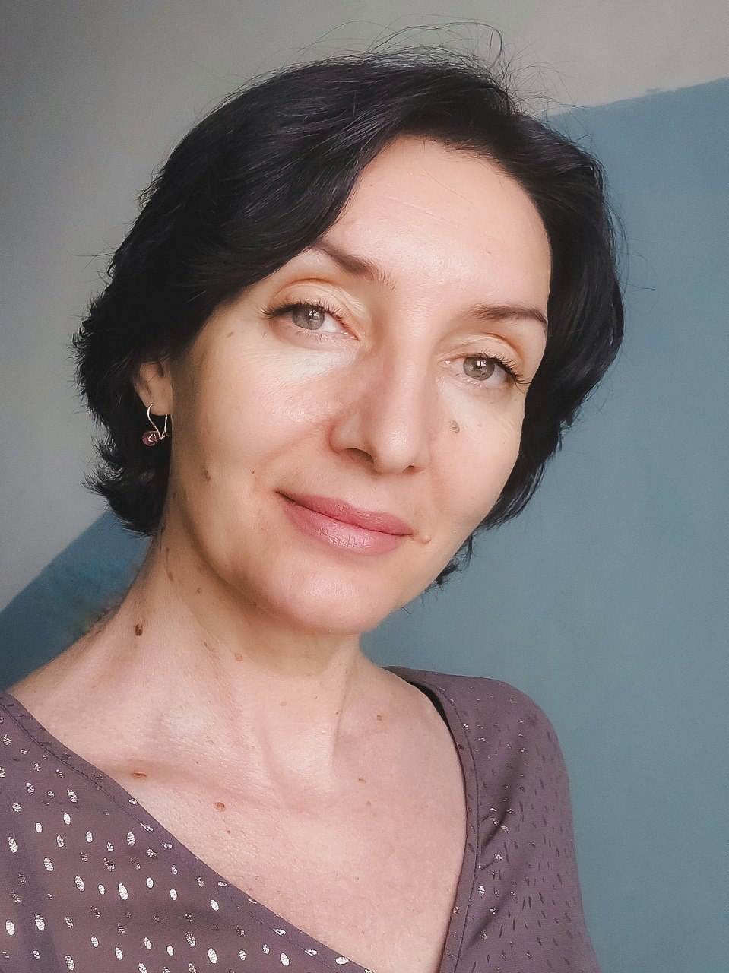
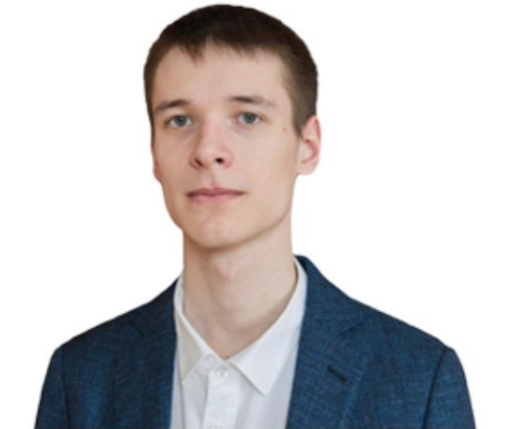
КОМАНДА
Фото
Удовиченко Владислав Михайлович
лидер
Скарятин Юрий Васильевич
наставник
Абрамова Оксана Федоровна
трэкер
Медведев Борис Русланович
участник
14

Slide 14
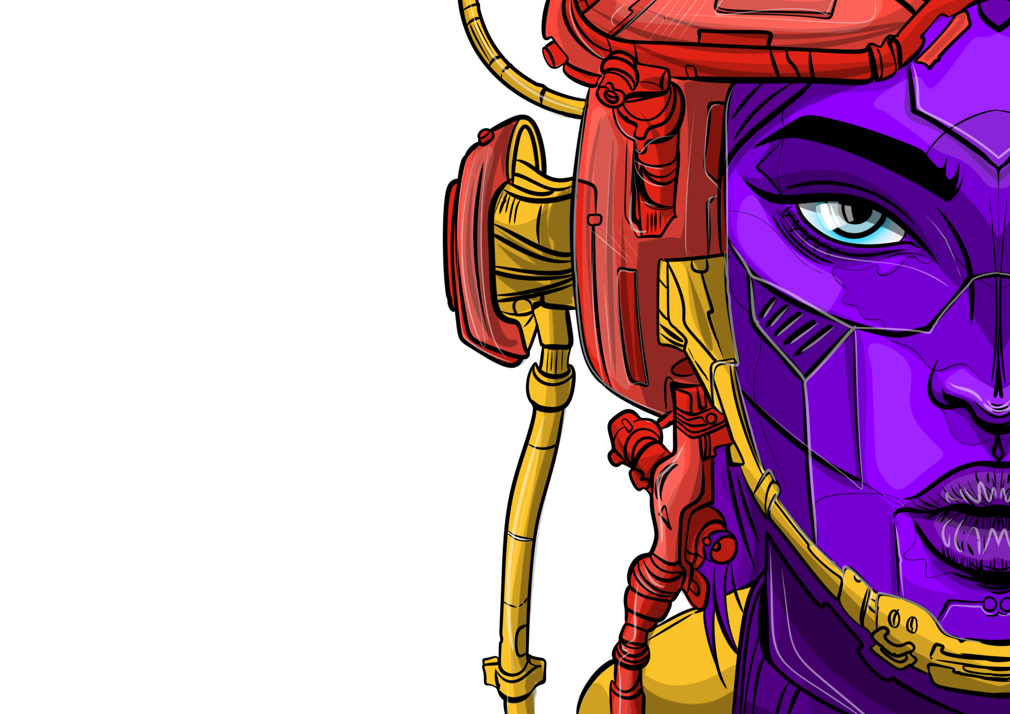






КОНТАКТЫ
СПАСИБО!
udovichenkovm98@gmail.com
+7 (910) 361-74-71
@id587367525
@vlmi_ud

Slide 15













































ВСЕРОССИЙСКИЙ ФОРУМ
СТАРТАП-СТУДИЙ
ПИКТОГРАММЫ

